Slide 1
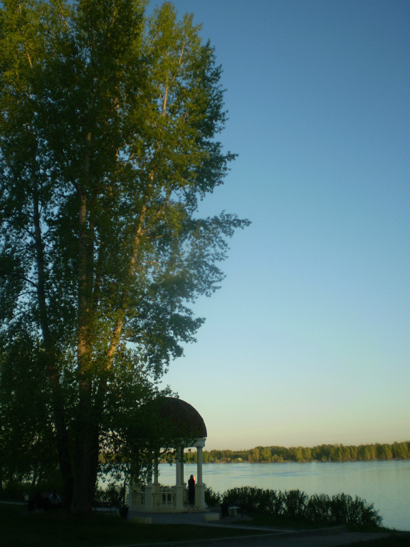
Социально-экологический проект
«Мы живём на Каме»
Подготовила воспитатель МАДОУ
«Детский сад №11»
г. Краснокамск
Михеева Владислава Георгиевна Георгиевна

Slide 2
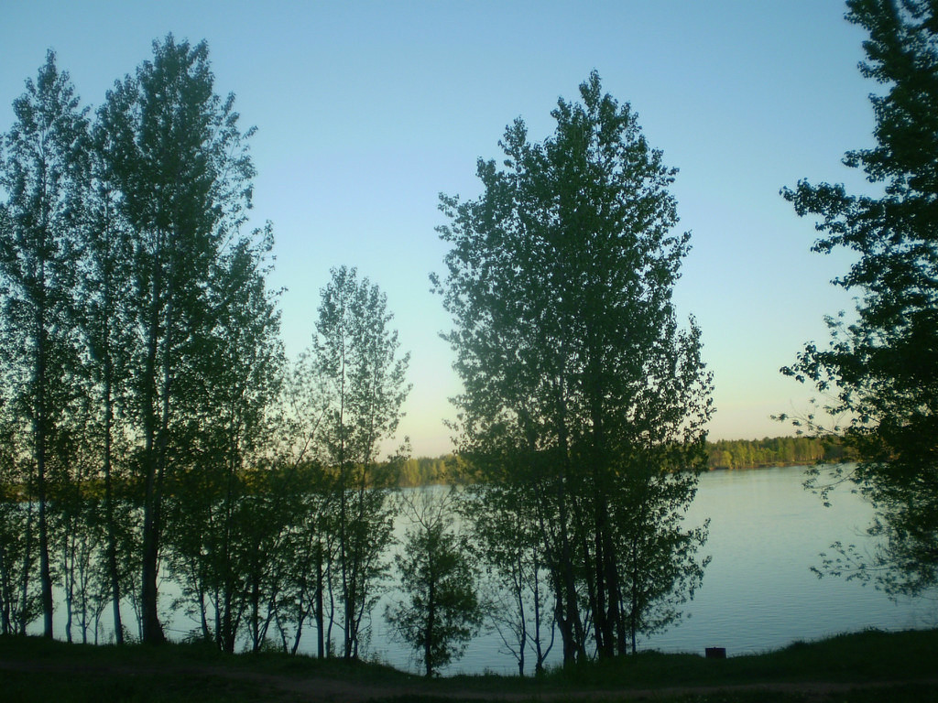
Сроки реализации проекта
5 месяцев:
Май
Июнь
Июль
Август
Сентябрь

Slide 3
Участники:
Педагоги детского сада №11
Родители и дети детского сада
Воспитанники и педагоги клуба по месту жительства «Факел»
Жители микрорайона «Кама»
Интеграция образовательных
областей: «Познавательное развитие», «Социально-коммуникативное развитие», «Физическое развитие», «Художественно-эстетическое развитие».

Slide 4
Актуальность
Набережная Камы любимое место отдыха горожан, здесь разбит сквер построена ротонда. Однако отдыхающие в выходные дни оставляют за собой много мусора, детей небезопасно вывести на экскурсию, прогулку. Кроме того, по пешеходной дорожке вдоль набережной гоняют автомобили, что крайне опасно для детей и взрослых. На набережной отсутствуют цветники. Хотелось бы изменить эту ситуацию к лучшему.

Slide 5
Цель:
Организация и проведение проекта «Солнышко на Каме» на базе МАДОУ «Детский сад № 11» для привлечения внимания молодежи, населения микрорайона Кама, общественности к проблеме благоустройства, эстетики и экологической чистоты набережной реки Камы.

Slide 6
ЗАДАЧИ ПРОЕКТА:
Организация и проведение мероприятий, направленных на привлечение внимания к проблеме экологического загрязнения русла Камы, благоустройству и созданию эстетического вида набережной

Slide 7
Предполагаемый результат
Привлечение внимания общественности микрорайона и города к проблеме эстетики и экологической чистоты набережной Камы
Установка запрещающего знака для въезда личного транспорта на набережную Камы для запрета передвижения транспорта в пешеходной зоне отдыха и пешеходного перехода.
Разбивка цветников на набережной и территории детского сада.

Slide 8
Этапы реализации проекта:
I . Подготовительный этап
Заседания творческой инициативной рабочей группы (из числа педагогов, сотрудников ДОУ) для разработки плана мероприятий по реализации проекта.
II. Основной этап
1. Выпуск листовок для жителей микрорайона Кама «Кама река – чистые берега».
2. Конкурс экологических плакатов «Мы живем на Каме».
3. Конкурс рисунков на асфальте «Кама река - чистые берега»

Slide 9
II. Этап
4. Экологическое шествие «Путешествие с Солнышком» для молодых мамочек и малышей, посещающих нашу «Школу карапузов» и живущих в микрорайоне Кама.
5. Конкурс поделок – скульптур из бросового материала «Лишь талантливые ручки - могут сделать эти штучки» для украшения набережной реки Камы и участков ДОУ № 13.
6. Фотовыставка «Любимая река»
7. Конкурс на лучшее произведение (стихотворение, рассказ, частушка) о реке Каме.
8. Отправка письма-заявки в ГИБДД и администрацию КГП об установке запрещающего знака для въезда личного транспорта на набережную Камы для запрета передвижения транспорта в пешеходной зоне отдыха и пешеходного перехода.

Slide 10
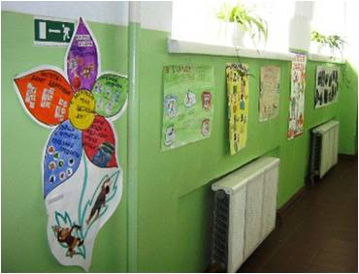
Конкурс экологических плакатов «Мы живем на Каме».

Slide 11
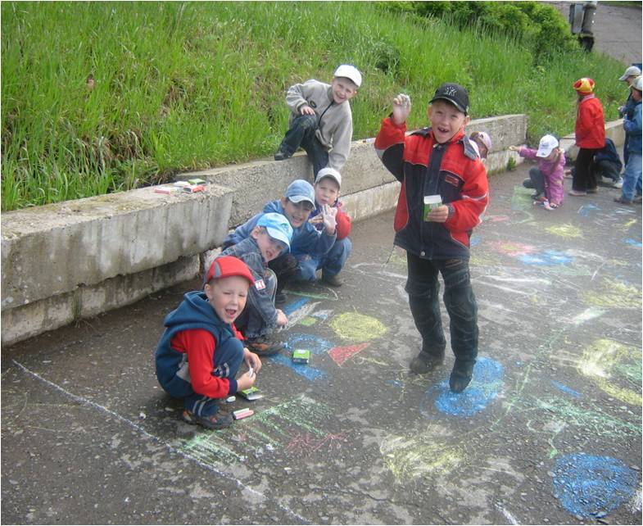
Конкурс рисунков на асфальте
«Кама река - чистые берега»

Slide 12
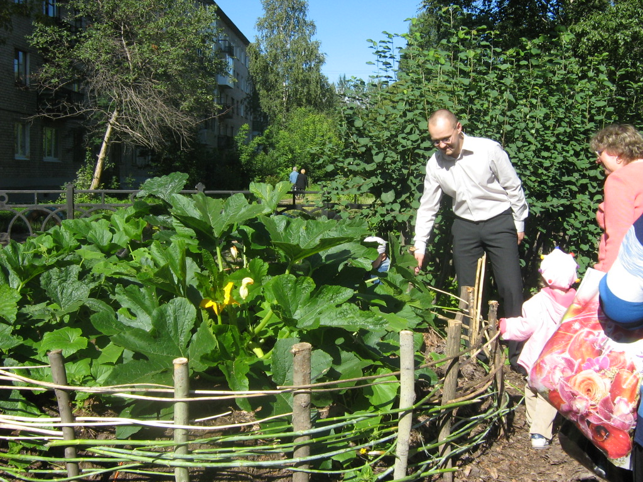
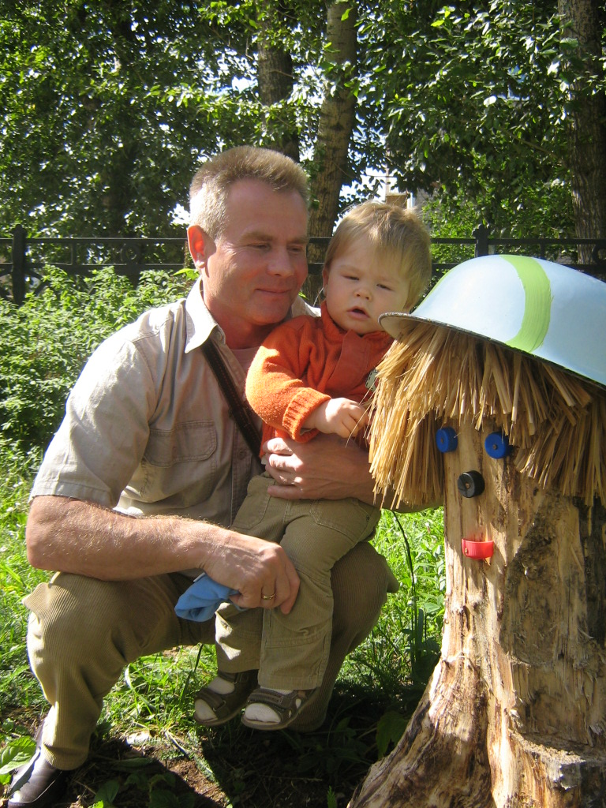
Экологическое шествие детей и родителей
«Путешествие с Солнышком»

Slide 13
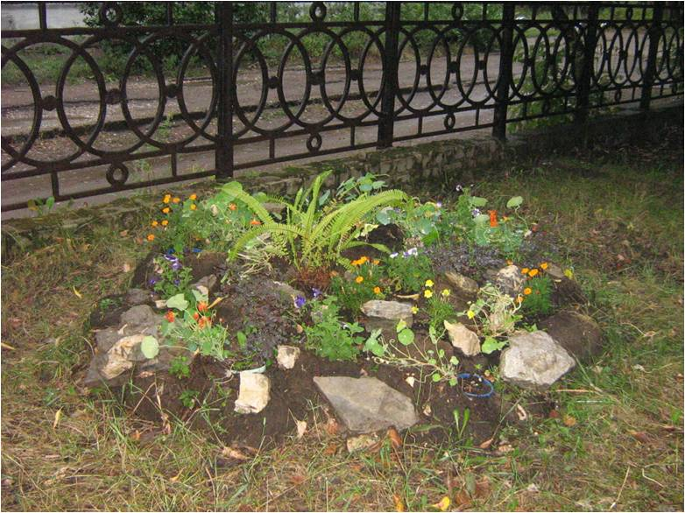
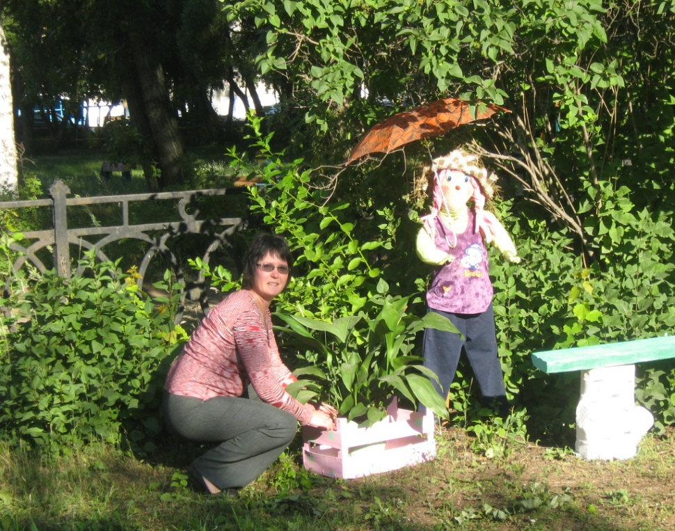
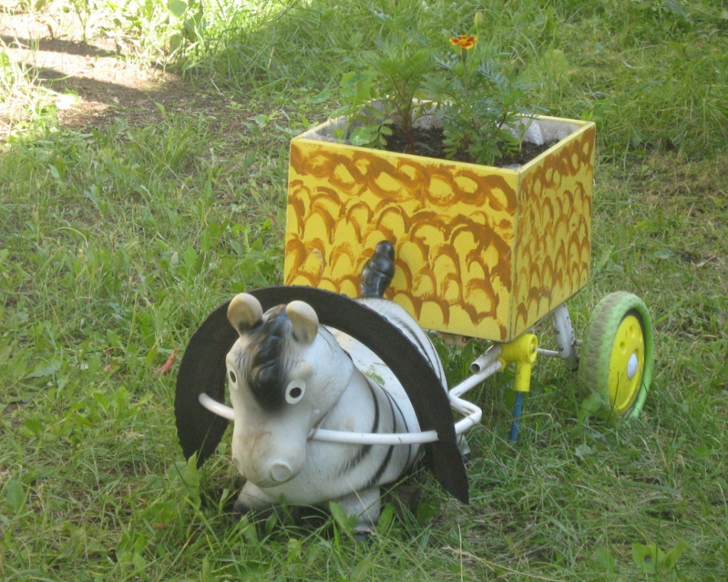
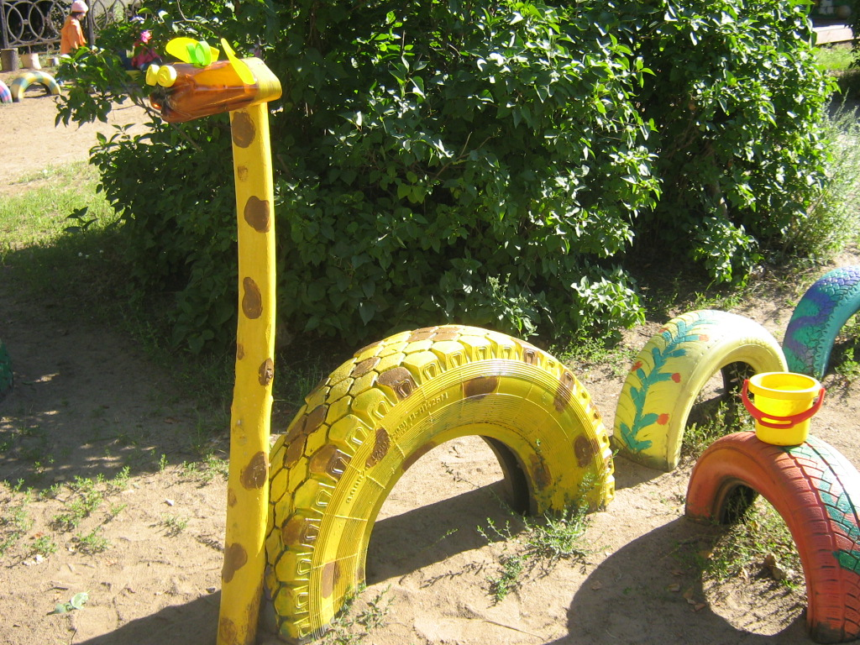
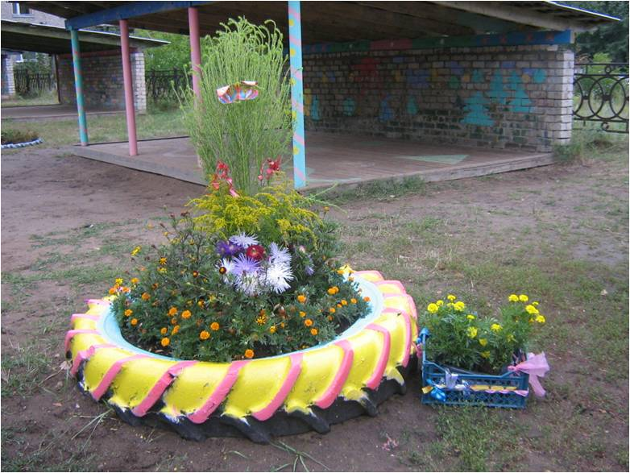
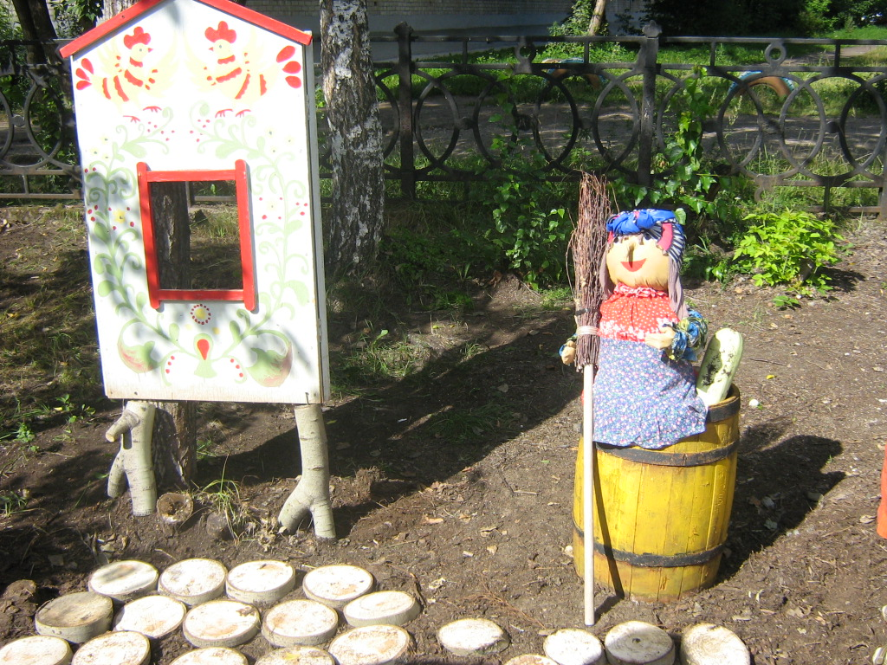
Конкурс поделок – скульптур из бросового материала
«Лишь талантливые ручки - могут сделать эти штучки»

Slide 14
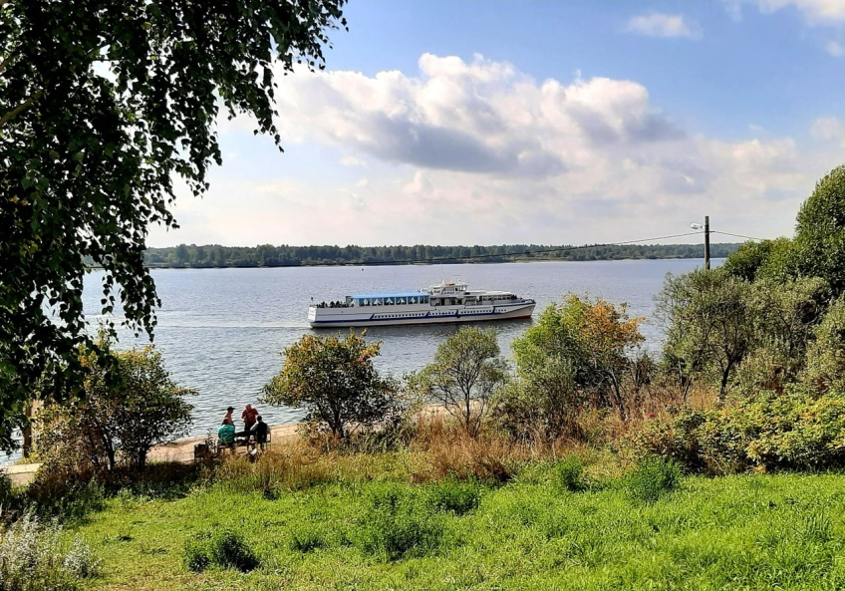
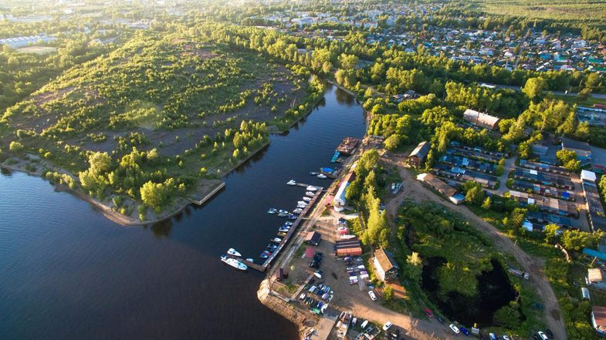
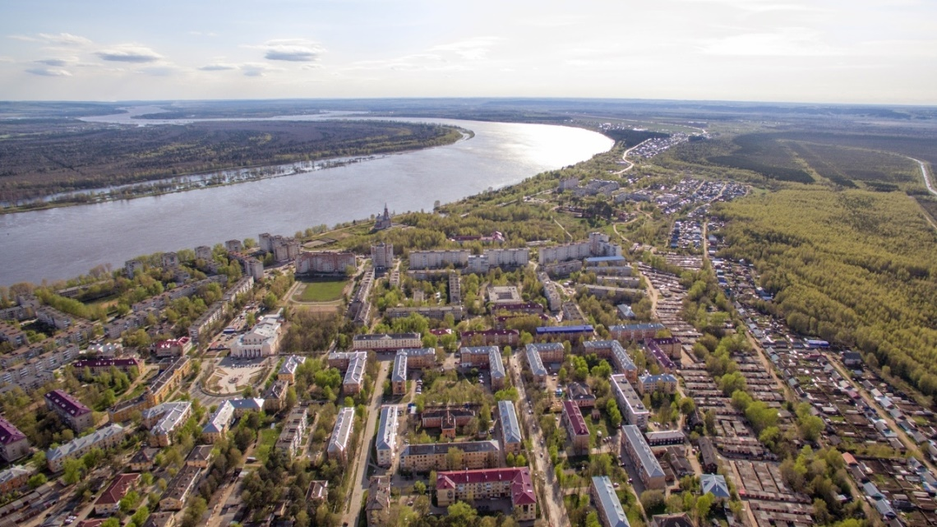
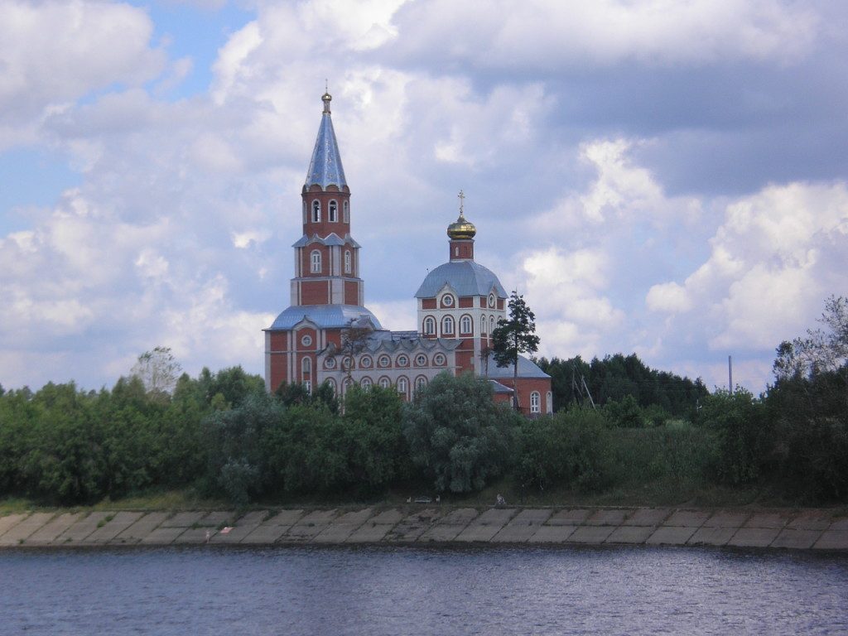
Фотовыставка «Любимая река»

Slide 15
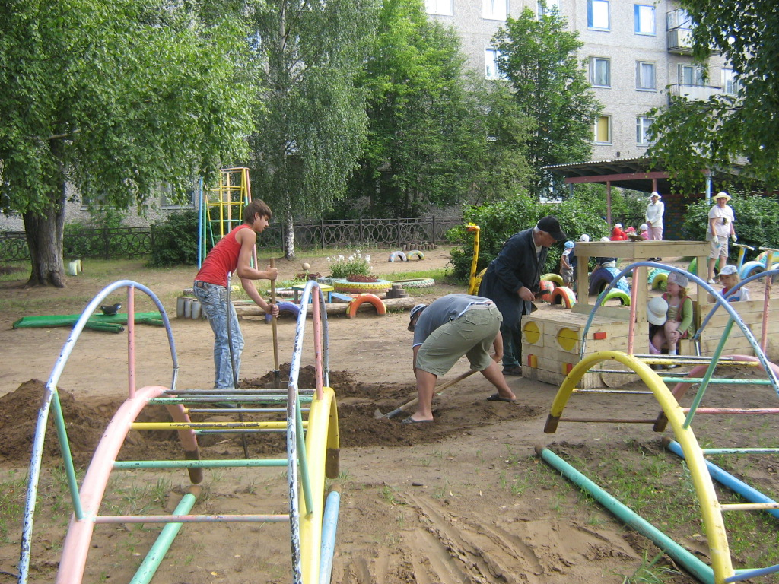
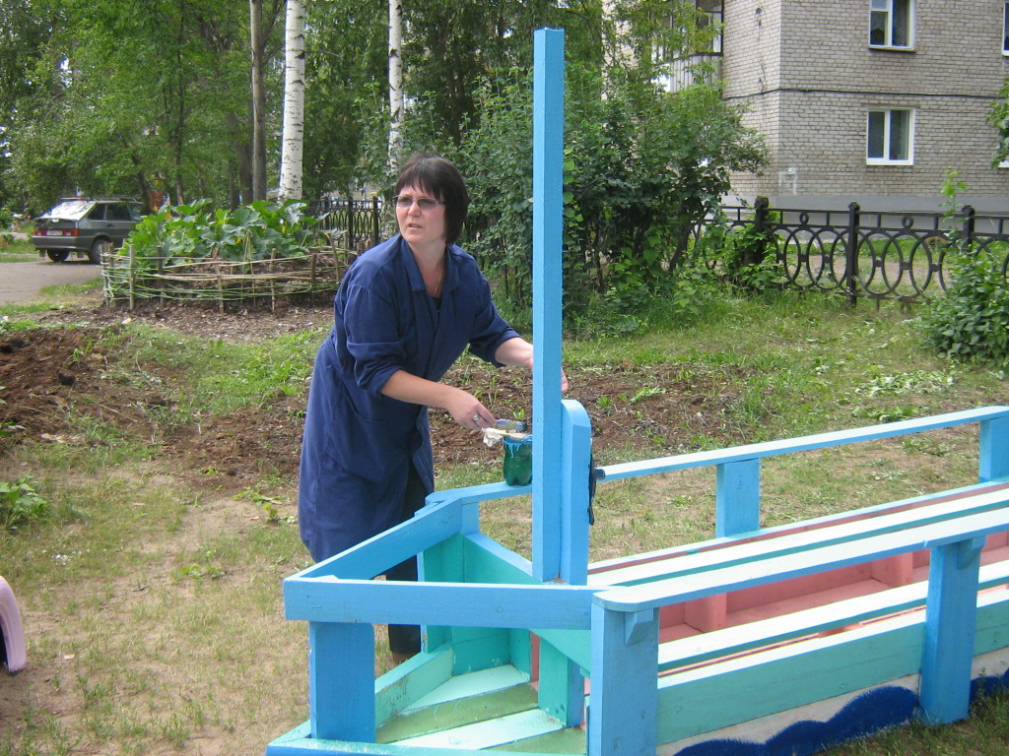
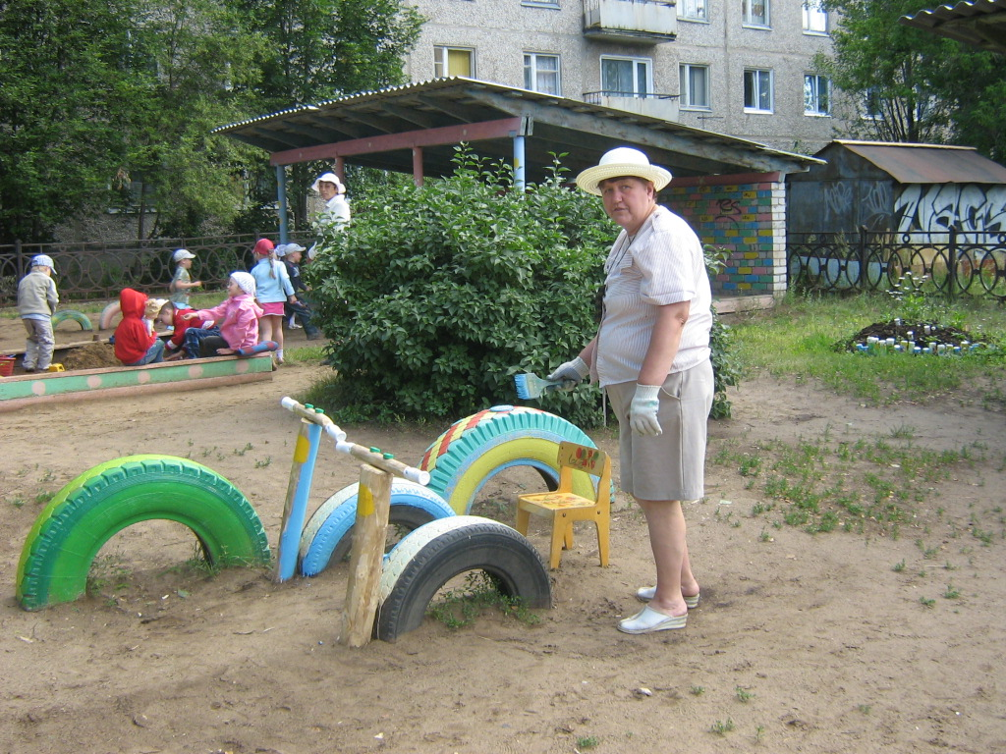
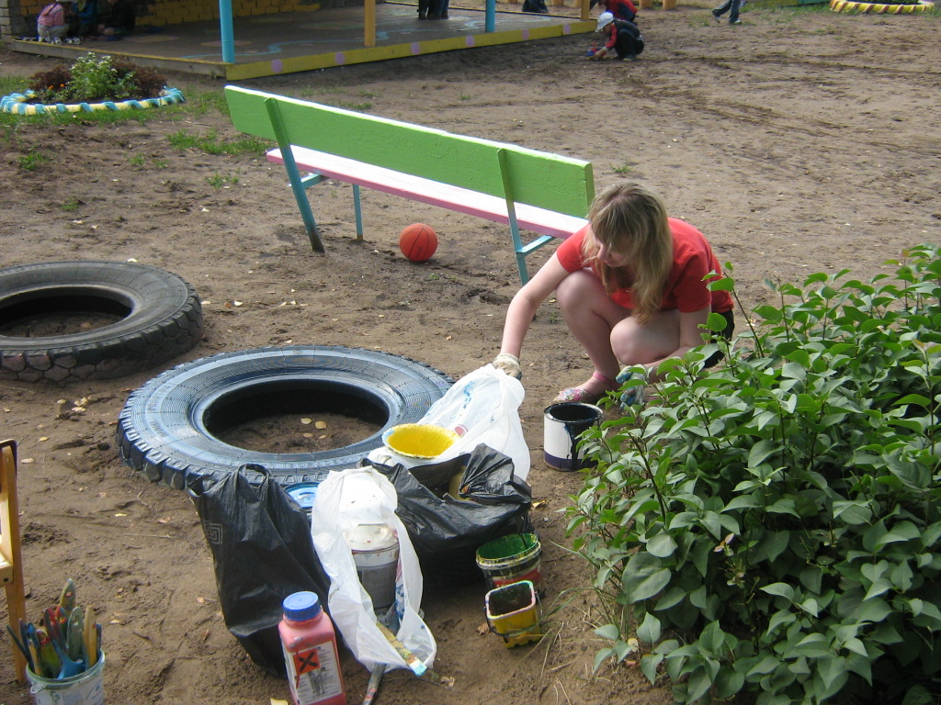
Субботники по благоустройству территории набережной реки Кама и территории детского сада

Slide 16
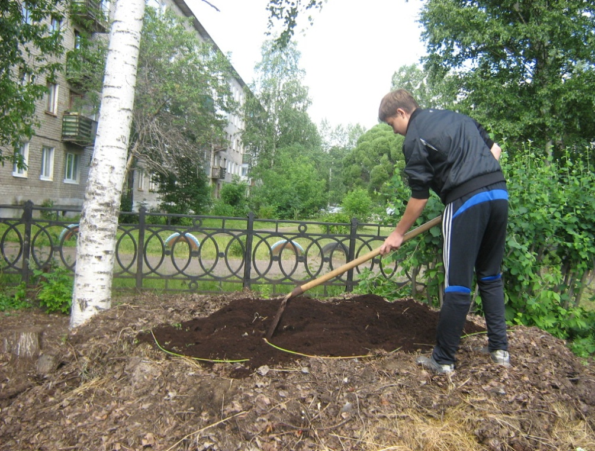
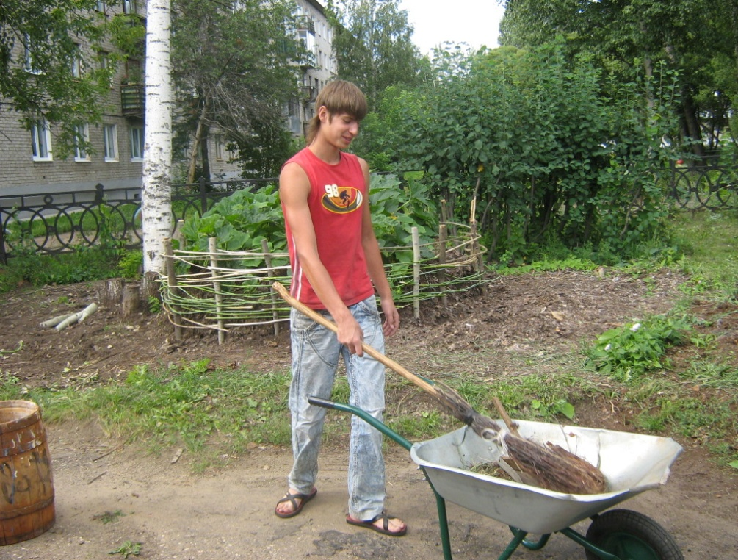
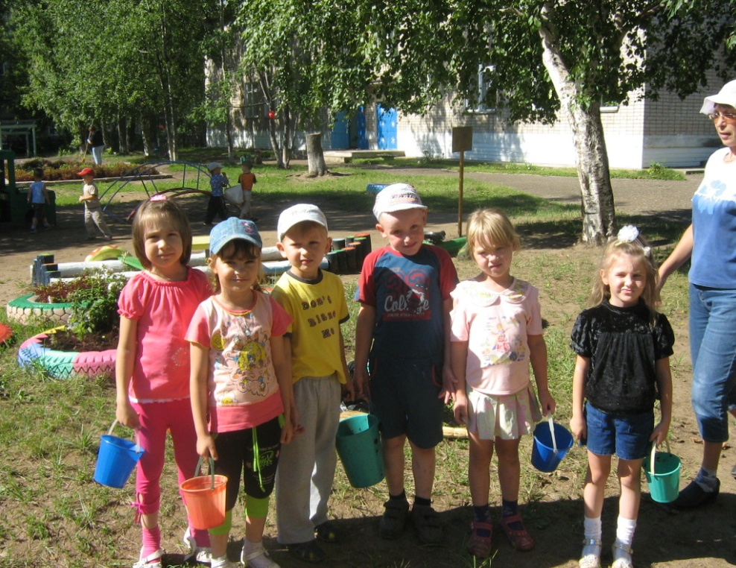
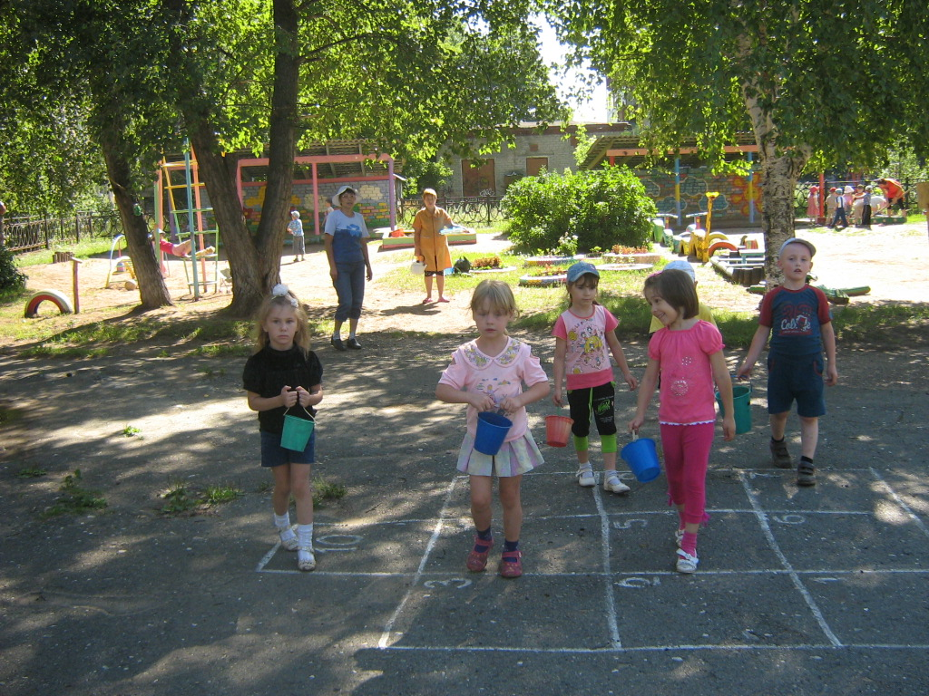
Волонтеры клуба по месту жительства «Факел» и дети - потрудились на славу!

Slide 17
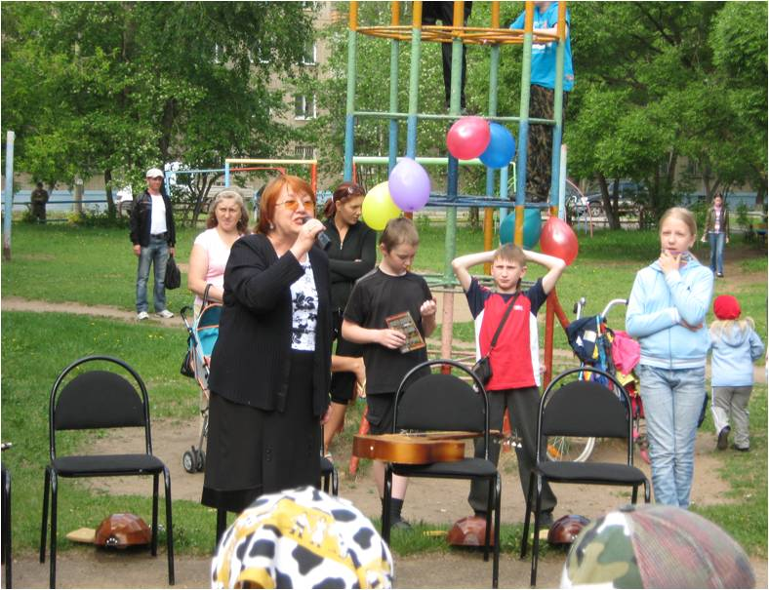
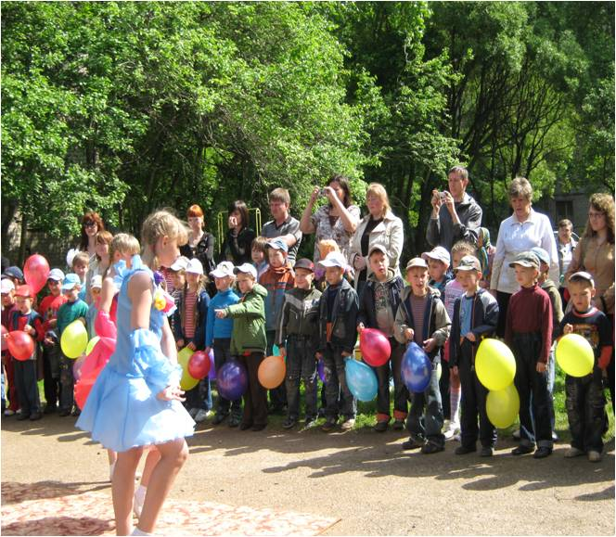
Конкурс художественной самодеятельности

Slide 18
III. этап
В ходе реализации мероприятий в рамках данного проекта мы получили следующие результаты:
- привлекли внимание общественности микрорайона и города к проблеме эстетики и экологической чистоты набережной Камы;
у детей и взрослых сформированы начальные навыки бережного отношения к природе, экологической культуры поведения;
- установлен запрещающий знак для въезда личного транспорта на набережную Камы;
- через проведение конкурсных мероприятий, фестиваля выявились и раскрылись творческие способности жителей и микрорайона Кама.

